Slide 1
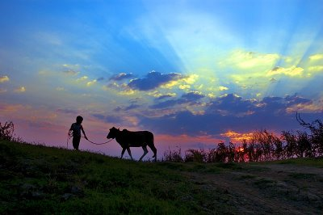
Beatus Ille
Víctor Barranco
1r BATX. C

Slide 2
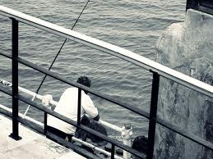
iQué descansada vida

Slide 3
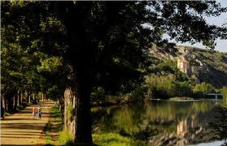
la del que huye del mundanal ruido

Slide 4
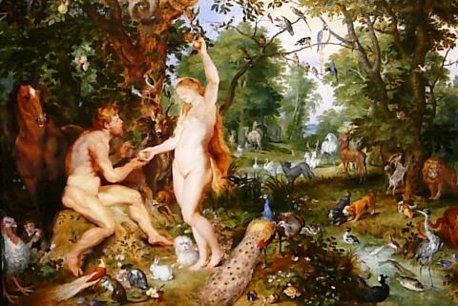
y sigue la escondida

Slide 5
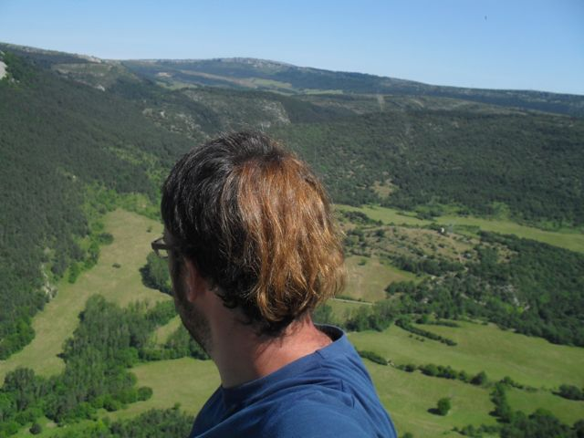
Senda por donde han ido

Slide 6
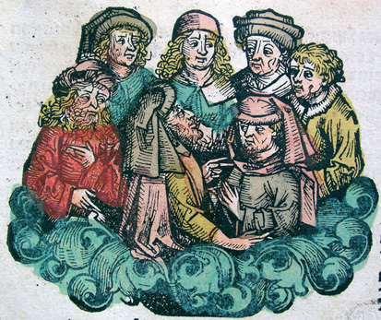
los pocos sabios que en el mundo han sido

Slide 7
BEATUS ILLE
Fray Luis de León

